Slide 1

人教2019 A版 选择性必修二
第五章 一元函数的导数及其应
复习与小结

Slide 2
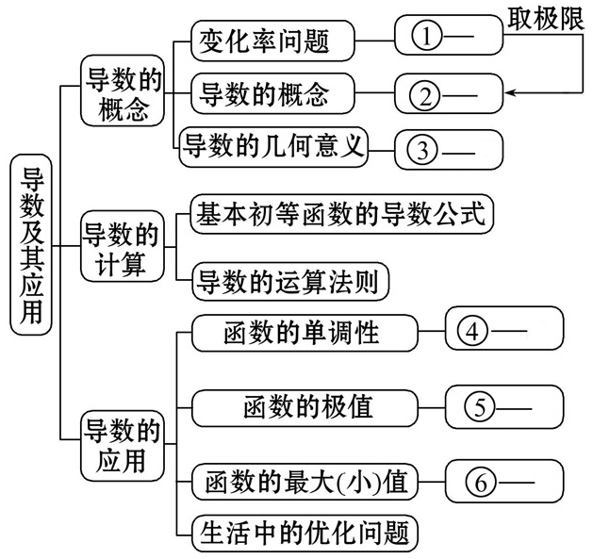
知识框图
【答案】
A．若f ′(x)>0，则y=f(x)递增；若f ′(x)<0，则y=f(x)递减 ．
B．平均变化率．
C．①求f ′(x)； ②解方程f ′(x)=0；
③判断两侧符号．
D．切线斜率k = f ′(x₀) ．
E．①求极值；②极值与端点对应的函数值比较．
F．瞬时变化率
B
F
D
A
C
E

Slide 3
真题演练
Notes:
3

Slide 4
真题演练
Notes:
4

Slide 5
真题演练
Notes:
5

Slide 6
典例解析

Slide 10
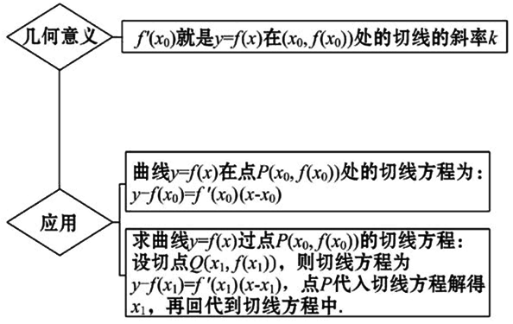
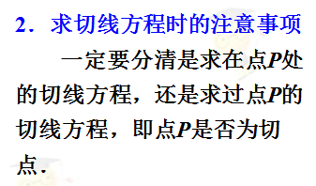
归纳总结
导数的几何意义
1．导数几何意义的应用

Slide 11
典例解析

Slide 16
归纳总结

Slide 17
典例解析

Slide 21

归纳总结
应用导数求函数极值的一般步骤
（1）确定函数f (x)的定义域；
（2）求方程f ′(x)＝0的根；
求函数f (x)在闭区间[a，b]上最值的方法与步骤
（1）求f (x)在(a，b)内的极值；
（2）将（1）求得的极值与f (a)，f (b)相比较，其中最大的一个值为最大值，最小的一个值为最小值.
（3）检验f ′(x)＝0的根的两侧f ′(x)的符号.
若左正右负，则f (x)在此根处取得极大值；
若左负右正，则f (x)在此根处取得极小值；
否则，此根不是f (x)的极值点.
（3）当f (x)在[a，b]上单调时，其最值在区间端点取得；
（4）当f (x)在(a，b)内只有一个极值点时，若在这一点处f (x)有极大（小）值，则可以断定f (x)在该点处取得最大（小）值，这里(a，b)也可以是(－∞，＋∞).

Slide 22
典例解析

Slide 25
归纳总结

Slide 26
当堂达标

Slide 32

人教2019 A版 选择性必修 二

